Slide 1

Тренажер ПДД
Автор: Минеев Артур
Руководитель: Сазонов А.В.
Город: Казань
Площадка: МЦК-КТИТС

Slide 2
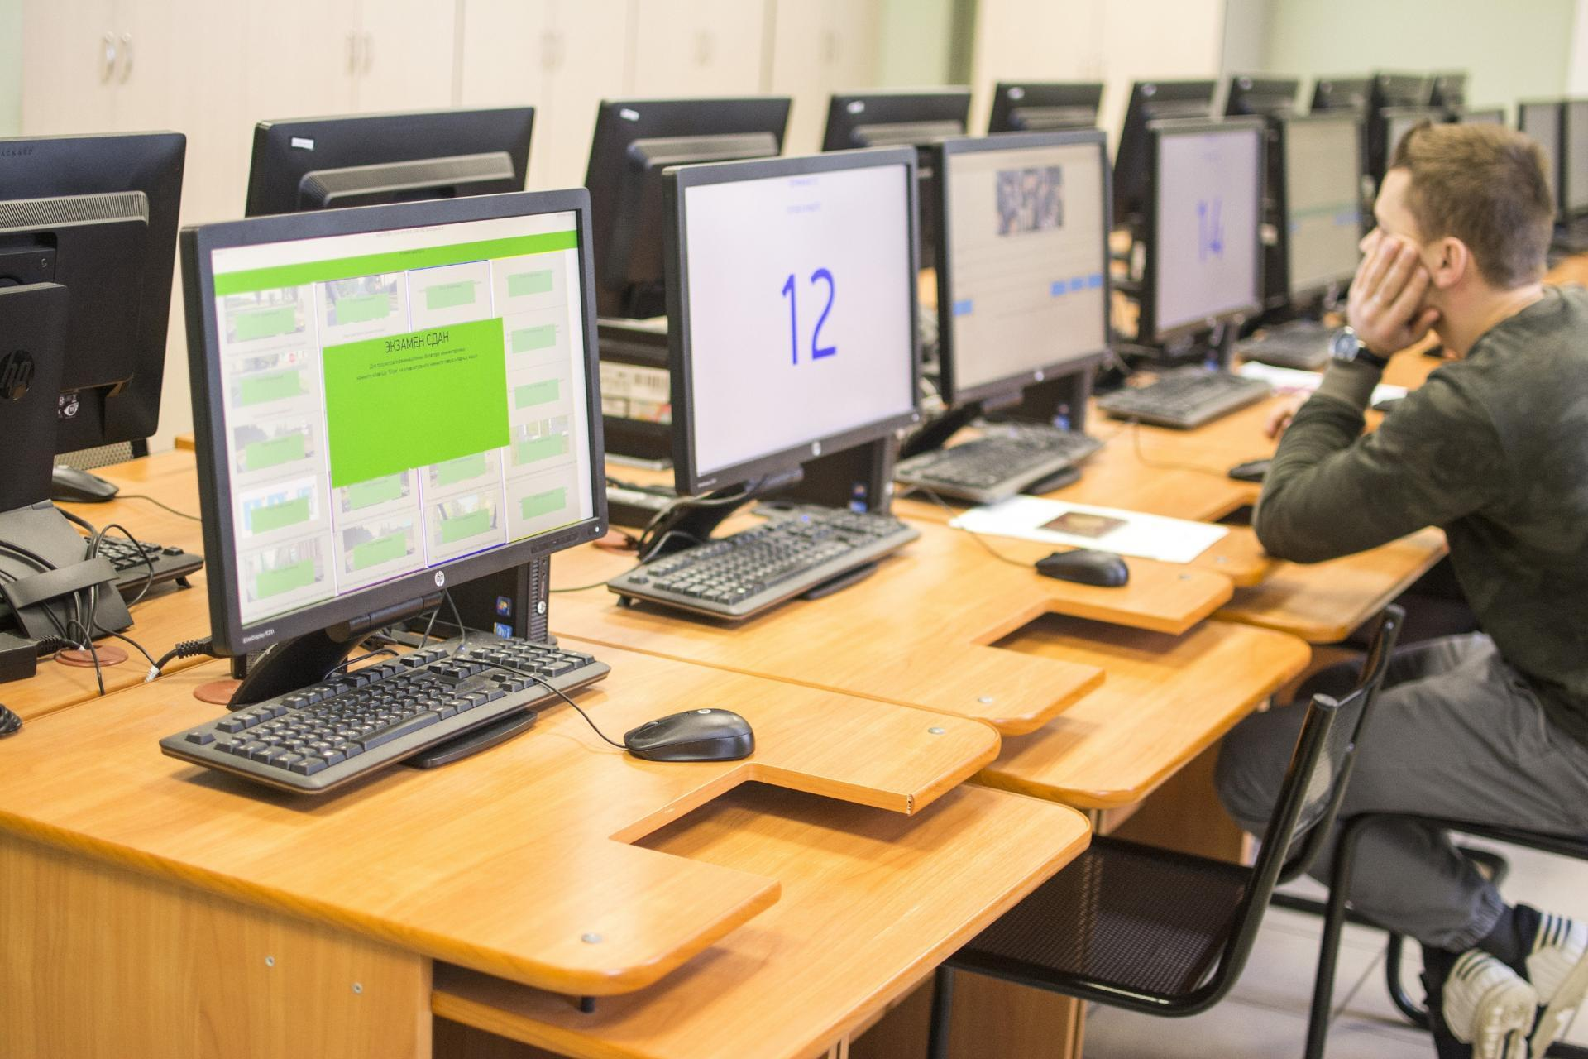
Актуальность
Все больше людей хотят стать мобильными и в связи с этим стремятся получать водительское удостоверение. Для этого им необходимо пройти обучение в автошколе и сдать экзамены в ГИБДД. Но у многих возникает трудности в подготовке.

Slide 3
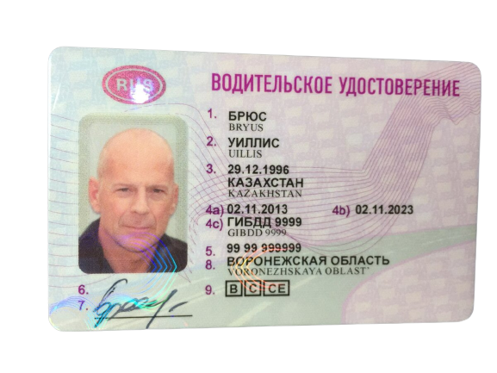
Цель
Помочь будущим водителям подготовиться к экзамену в ГИБДД для получения водительского удостоверения.
Помочь водителям, уже имеющим водительское удостоверение, не забывать правила дорожного движения, а также тренировать их навыки.

Slide 4
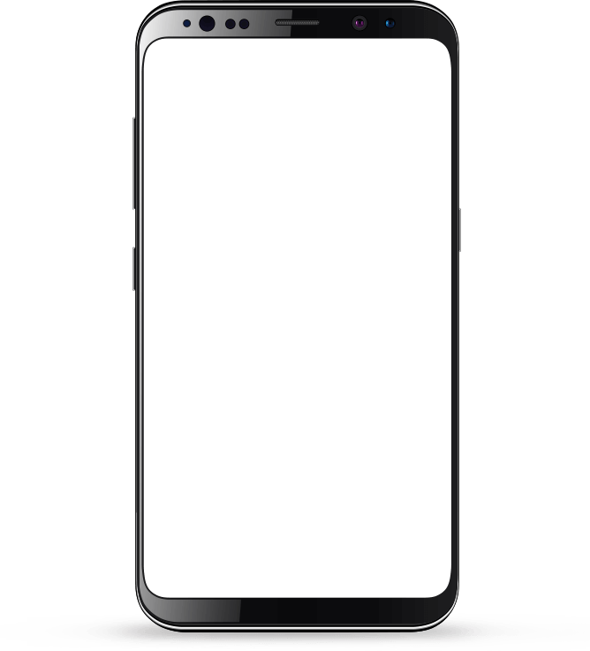
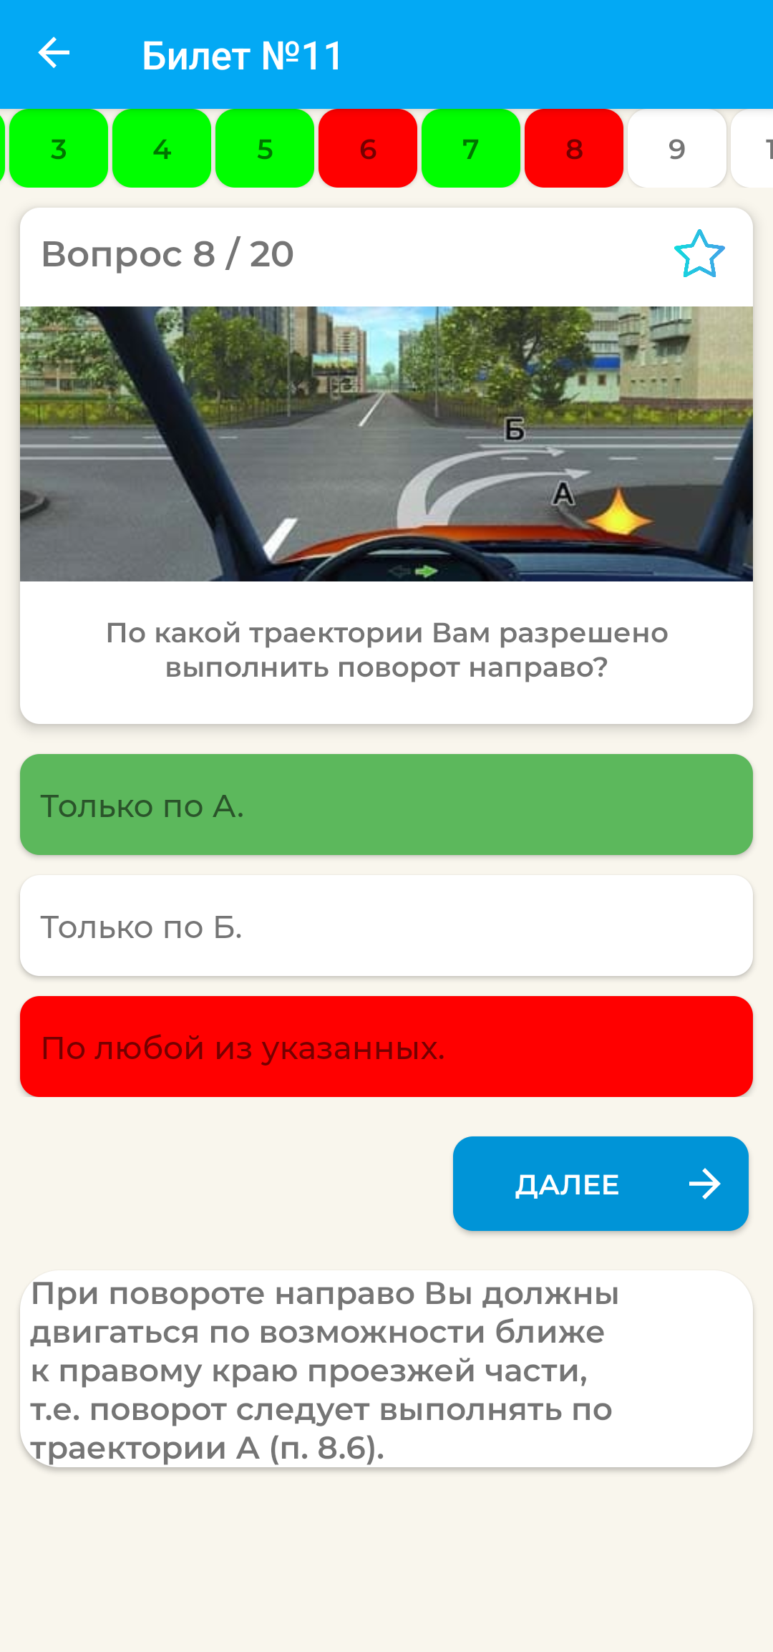
Отличия от конкурентов
Современный дизайн
Понятный интерфейс
Большое количество интересных режимов
Есть статистика
Работает без интернета

Slide 5

Техническая реализация
Статистика
Вопросы
Режимы

Slide 6
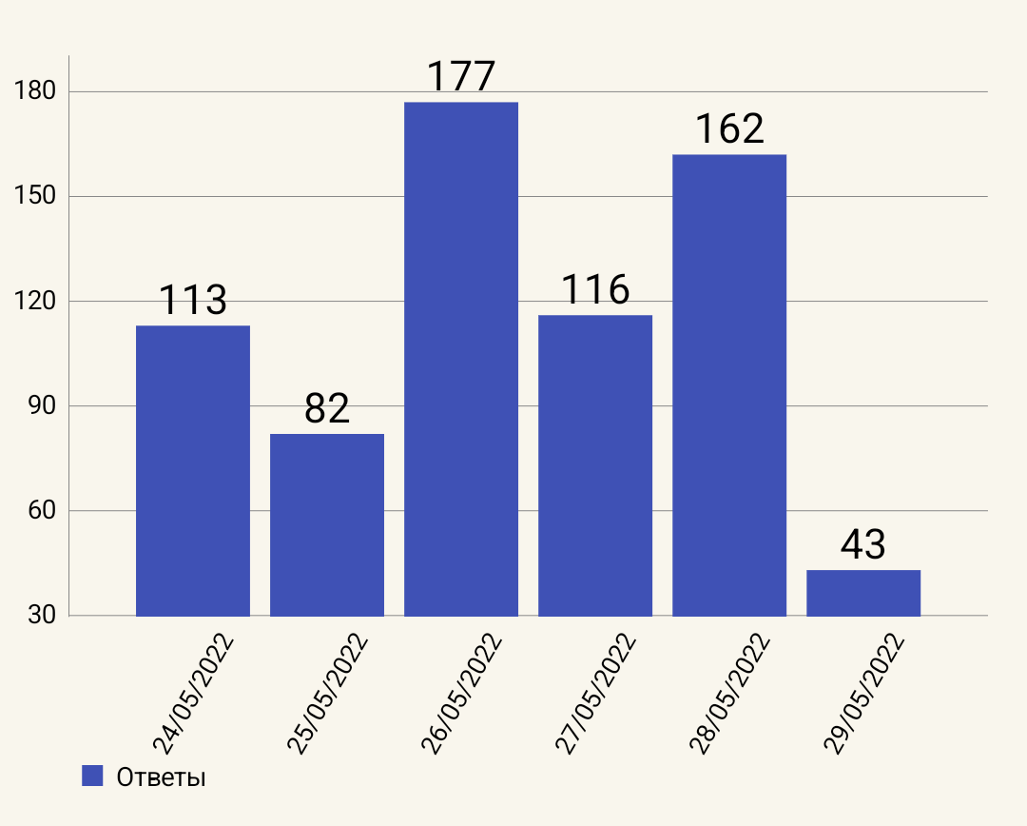
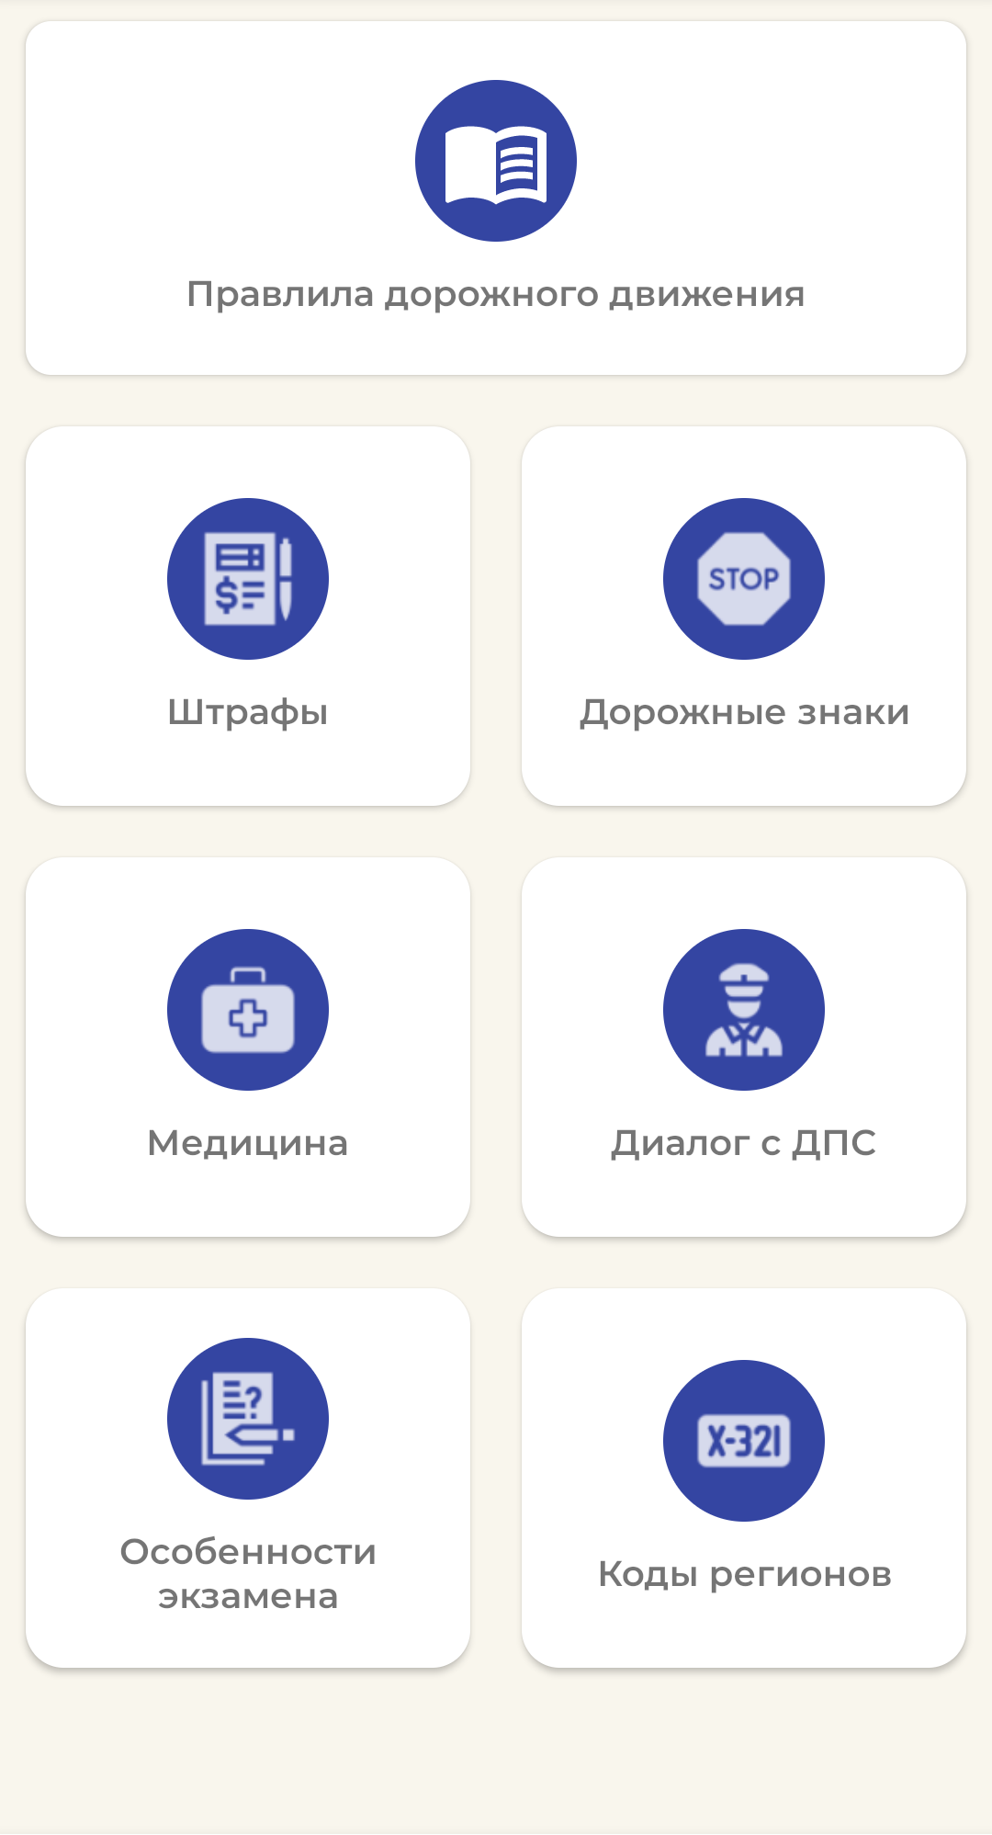
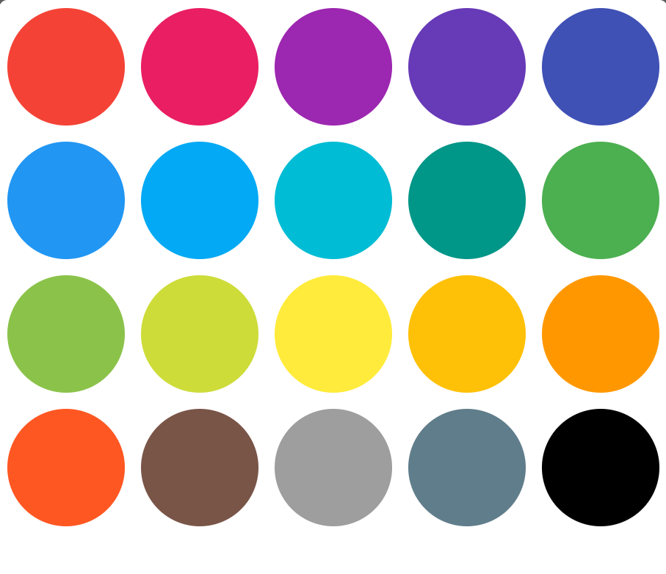
Material Design:
RecyclerView
CardView
Material Color Picker
MPAndroidChart
Navigation API

Slide 7

Дальнейшее развитие
Добавление билетов для категории CD (грузовые автомобили и автобусы)
Создание новых интересных режимов
Создание облачной БД для сохранения результатов пользователя
и многое другое…

Slide 8
Готовьтесь с удовольствием!

